Slide 1
注意力机制/外部记忆

Slide 2
简化神经网络结构
局部连接、权重共享以及汇聚操作
信息过载
阅读理解任务，不能丢失信息
提高模型的表达能力:注意力和记忆机制

Slide 3
两种注意力
聚焦式注意力
自上而下的有意识的注意力
软性注意力，硬性，键值对，多头
基于显著性的注意力
自下而上的无意识的注意力
最大汇聚，门控

Slide 4
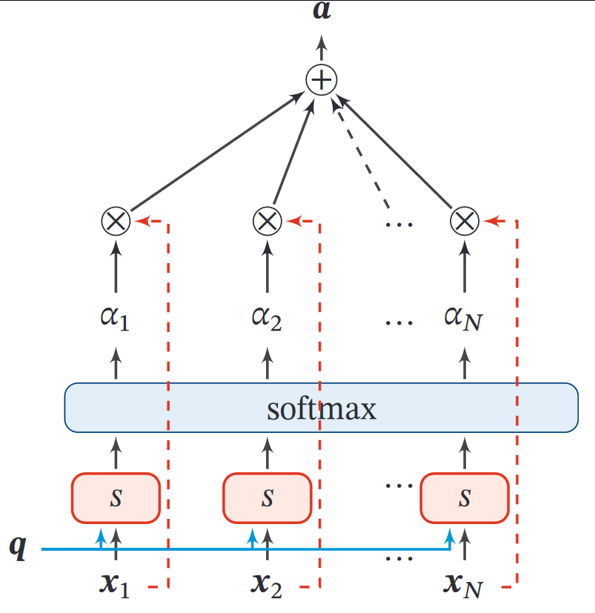
聚焦式注意力
用𝑿 = [𝒙¹,⋯,𝒙^{𝑁}]∈ℝ^{𝐷×𝑁} 表示𝑁 组输入信息,其中𝐷 维向量𝒙_{𝑛} ∈ℝ^{𝐷} ,𝑛∈[1,𝑁] 表示一组输入信息
只需要从𝑿 中选择一些和任务相关的信息
注意力机制的计算可以分为两步：
注意力分布->加权平均

Slide 5
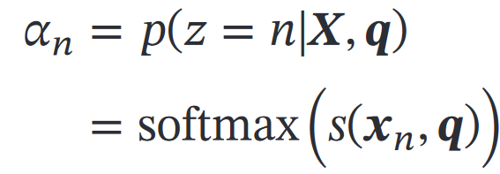
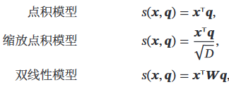
注意力分布
查询向量q(动态生成/学习参数)
打分函数
概率𝛼_{𝑛}
缩放点积:避免维度影响
双线性模型:非对称性

Slide 6

加权平均
软性注意力
硬性注意力(不可导，不方便训练)
选取最高概率/在注意力分布上随机采样
键值对注意力
输入信息改为键值对
多头注意力
多个q，每个注意力关注输入信息的不同部分
结构化注意力:层次结构，不同粒度

Slide 7

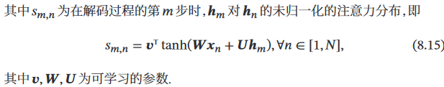
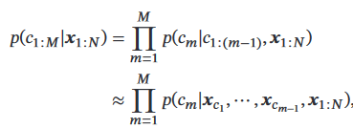
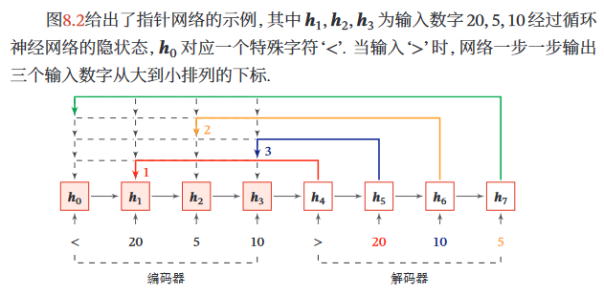
指针网络
只利用注意力机制中的第一步，将注意力分布作为一个软性的指针来指出相关信息的位置
输出下标序列c

Slide 8
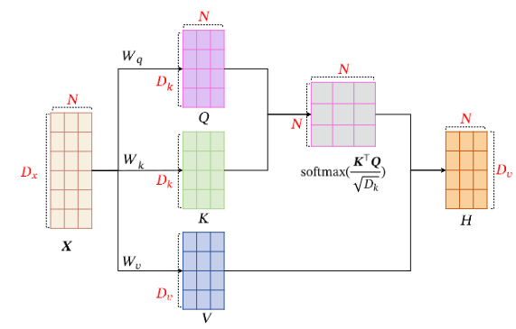
自注意力模型
全连接无法处理变长的输入序列、不同的输入长度
用注意力机制来“动态”地生成不同连接的权重
把输入向量线性映射到查询、键、值向量
对于每一个查询向量，用键值对注意力机制
得到输出向量
由于自注意力模型的权重是
动态生成的，因此可以处理
变长的信息序列

Slide 9
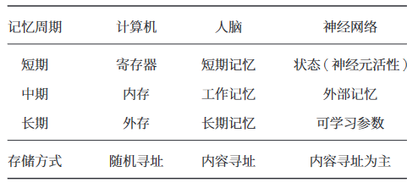
记忆周期
长期记忆可以类比于人工神经网络中的权重参数
短期记忆可以类比于人工神经网络中的隐状态
工作记忆也是一种短期记忆，可以临时存放和某项任务相关的短期记忆和其他相关的内在记忆．工作记忆的容量比较小，一般可以容纳4组项目
结构化的记忆/基于神经动力学的联想记忆

Slide 10
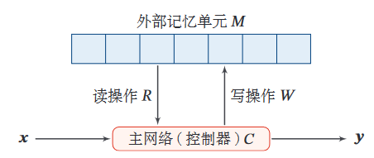
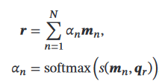
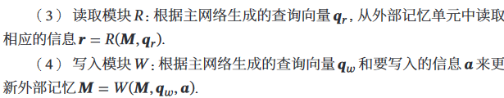
记忆增强神经网络MANN
引入辅助记忆单元，外部记忆
按内容寻址

Slide 11
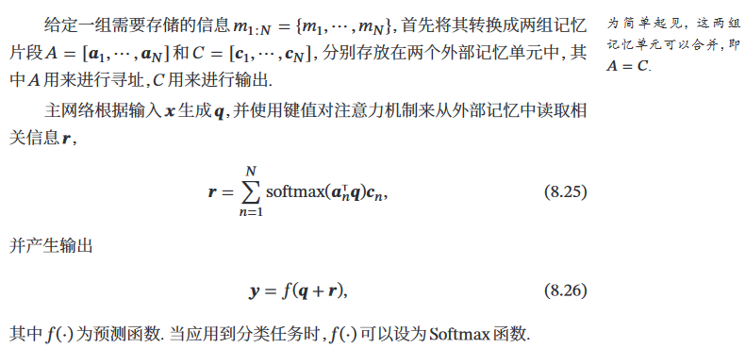

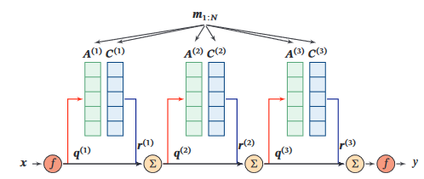
端到端记忆网络MEMN2N
可微,只读
多跳操作

Slide 12
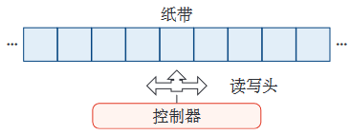
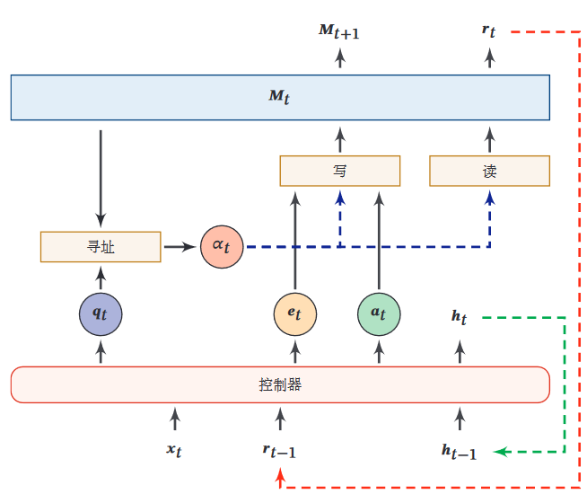
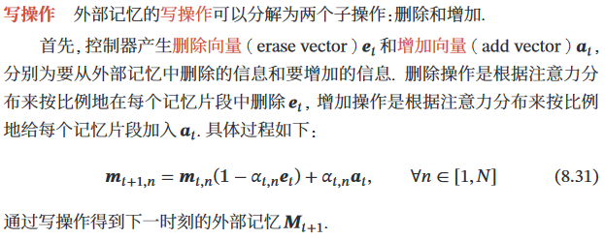
神经图灵机
外部记忆定义为矩阵𝑀 ∈ ℝ^{𝐷×𝑁},N为记忆片段数量，𝐷为大小
控制器为前馈或RNN，可读写
读:查询向量𝒒_{𝑡}(基于内容)
=>𝒓_{𝑡}
写:删除向量𝒆_{𝑡} 增加向量𝒂_{𝑡}
=>𝑴_{𝑡+1}

Slide 13
基于神经动力学的联想记忆

Slide 14


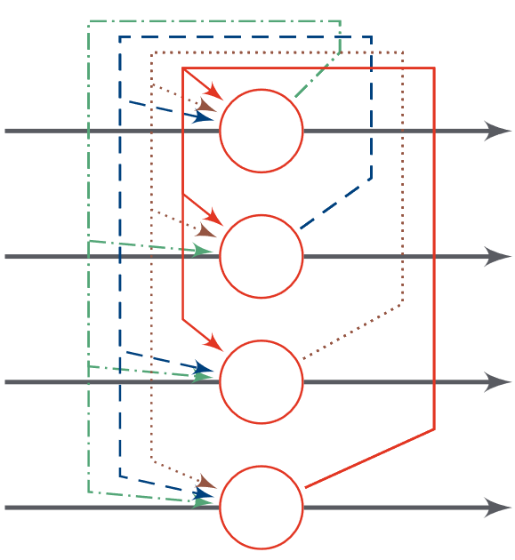

Hopfield网络
不分层，既是输入单元，又是输出单元，没有隐藏神经元
异步更新:一次一个/同步更新:一次所有

Slide 15
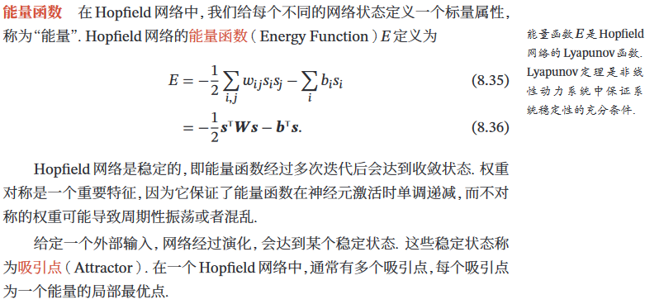
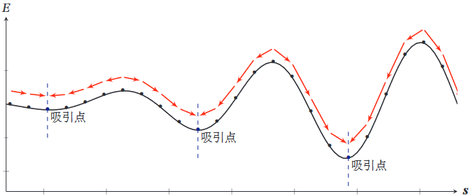

Slide 16
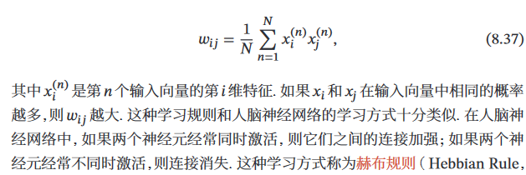
吸引点：对应一个“管辖”区域，看作模式

Slide 17
将一个联想记忆模型作为部件引入LSTM网络中，从而在不引入额外参数的情况下增加网络容量；或者将循环神经网络中的部分连接权重作为短期记忆，并通过一个联想记忆模型进行更新，从而提高网络性能

